Slide 1
PROJECT
RESILIENCE-ALPHA
Groupe 6 · Une plateforme de paiement qui se relève seule
Michael · Reza · Léa · Axel · Cédric
Notes:
0:00 – 0:20 (Cédric). Accroche : « Tout système finit par tomber. Le nôtre se relève seul, et le prouve par une vraie transaction. »

Slide 2
Cinq piliers, une seule chaîne
M
R
L
A
C
Michael
Reza
Léa
Axel
Cédric
Développement
Infrastructure
IA / Data
Cybersécurité
Gouvernance
Notes:
0:20 – 0:50. Chacun se présente en une phrase (introduction individuelle demandée par la grille nationale).

Slide 3
Un arrêt coûte peu, puis explose
30 min
700 k€
< 5 min
ou plus de reprise manuelle aujourd'hui
un arrêt de 30 min à 2 h : pénalité contractuelle, incident majeur DORA probable
notre objectif de reprise automatique : environ 1,5 k€, aucune notification
Hypothèses chiffrées : 200 commerçants partenaires, 1,2 million de transactions par jour, contrat de disponibilité à 99,9 %.
Notes:
0:50 – 1:20. Le besoin : un opérateur de paiement fictif (200 commerçants, 1,2 M de transactions par jour) met 30 min ou plus à se rétablir. Au-delà de 43 min par mois, la pénalité contractuelle tombe (~650 k€) et l'incident devient probablement majeur au sens de DORA. D'où notre objectif : moins de 5 min, sans humain.

Slide 4
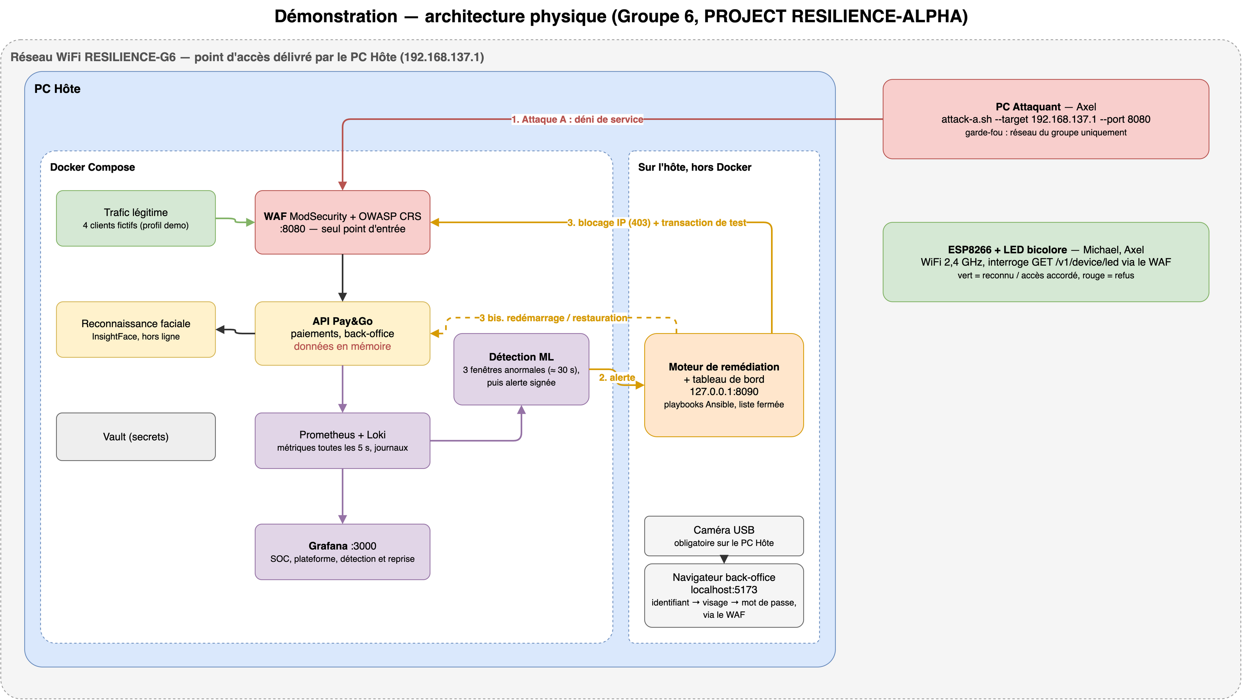
Détecter, réparer, prouver
1
Détecter
Apprentissage sur le trafic normal : alerte signée après ~30 s d'anomalie
2
Réparer
Blocage de la source au WAF, redémarrage si besoin : liste fermée d'actions
3
Prouver
Une transaction de test réelle traverse le WAF : sinon, escalade humaine
Notes:
1:20 – 1:50. Trois flux : le trafic passe par le WAF ; l'observation alimente la détection ; la réaction passe par le moteur de remédiation, qui ne peut lancer qu'une liste fermée d'actions et ne déclare l'incident résolu qu'après une vraie transaction réussie.

Slide 5
Démonstration
Attaque A depuis le PC Attaquant → détection → reprise sans intervention → transaction réussie
Puis connexion au back-office par le visage, avec la LED de l'ESP8266
Notes:
1:50 – 3:50 (Axel lance, Léa commente la détection, Michael commente la reprise). Ne rien toucher au clavier du PC Hôte pendant la reprise. Démo visage + LED avant l'attaque si l'API risque d'être redémarrée (API en mémoire).

Slide 6
Le visage avant le mot de passe
1
Identifiant
2
Visage
3
Mot de passe
L'administrateur saisit son adresse
La caméra USB du PC Hôte confirme l'identité
Saisi seulement si le visage est reconnu
LED éteinte
reconnu : vert clignotant
refusé : rouge fixe 30 s
accepté : vert fixe 30 s
refusé : rouge, 10 clignotements
Protections
1 seul nouvel essai, puis identifiant bloqué 5 min (puis 10, 15…)
Reconnaissance 100 % locale : seules des empreintes du visage sont gardées, jamais d'image
Visages des membres enrôlés avec leur consentement (RGPD art. 9)
Limite assumée
Pas de détection du vivant : une photo pourrait passer. Le mot de passe reste donc exigé.
Notes:
Pendant la démo (15 à 20 s, Axel). Consigne additionnelle 1 : la caméra USB est branchée sur le PC Hôte, la reconnaissance tourne en local. Si la caméra ou le WiFi lâchent, on montre cette slide et on enchaîne. Limite assumée : pas de détection du vivant, d'où le mot de passe toujours exigé.

Slide 7
Résultats des essais
≈ 30 s
~7 s
0
0
détection
reprise
transactions perdues
intervention humaine
de l'attaque à l'alerte : 3 fenêtres anormales, contre les faux positifs
de l'alerte à la transaction de test réussie
visé : aucune
Reprise totale ≈ 40 s, sous l'objectif de 60 s. Reprise mesurée par le tableau de bord du moteur (répétitions du 22/10) ; détection fixée par le réglage du modèle.
Notes:
Détection ≈ 30 s : l'alerte part après 3 fenêtres anormales consécutives (pas de 10 s), pour éviter les faux positifs. Reprise ~7 s : de l'alerte à la transaction de test réussie, mesurée par le moteur. Soit ≈ 40 s au total, sous les 60 s. 0 transaction perdue : la reprise s'est faite par blocage au WAF, sans redémarrage de l'API (qui est en mémoire).

Slide 8
Quand la défense devient le risque
R1
Déni de service
R2
Injection
R3
Moteur détourné
Traité : reprise automatique vérifiée. Résiduel modéré, sous réserve du temps mesuré.
Élevé : une seule tentative, même bloquée par le WAF, déclenche une restauration qui efface les transactions.
Élevé : le dispositif de défense pilote Docker ; alertes signées et liste fermée d'actions, mais droits étendus.
DORA s'applique, pas NIS2. Une reprise en moins de 5 min reste sous les seuils d'incident majeur ; une perte de données le rend majeur, quelle que soit la vitesse de reprise.
Notes:
3:50 – 4:25 (Cédric). EBIOS RM relié aux composants réels. R1 est traité par la reprise automatique. Mais R2 et R3 montrent le paradoxe : notre propre restauration efface les transactions, même après une injection que le WAF a bloquée ; et le moteur de remédiation devient le bien le plus sensible. Côté DORA : une reprise en moins de 5 min reste sous les seuils d'incident majeur ; une perte de données le rend majeur quelle que soit la vitesse.

Slide 9
Nos demandes à la direction
1
Valider la reprise automatique pour la disponibilité
Ce qu'un prototype de 4 jours ne prouve pas
Redondance et sauvegardes hors site
Tests d'intrusion indépendants
Contrats avec les prestataires
Rôle réel de la direction
Preuve : temps de reprise mesuré, transaction de test réussie
2
Garder un humain pour l'intégrité
Restaurer seulement si une injection a passé le WAF, après validation
3
Financer un deuxième site et des sauvegardes
L'hôte unique est accepté pour le pilote, pas pour la production
Détail : dossier d'ingénierie et de gouvernance, et docs/gouvernance/ dans le dépôt.
Notes:
4:25 – 4:50 (Cédric). Trois décisions, chacune appuyée sur un élément vérifiable : le temps de reprise mesuré, le comptage des transactions, le registre des risques. Puis les limites assumées d'un prototype de quatre jours.

Slide 10
Merci
Une plateforme qui détecte seule, se répare seule, et le prouve.
Questions ?
Notes:
4:50 – 5:00. Ouvrir sur les questions.

